Slide 1
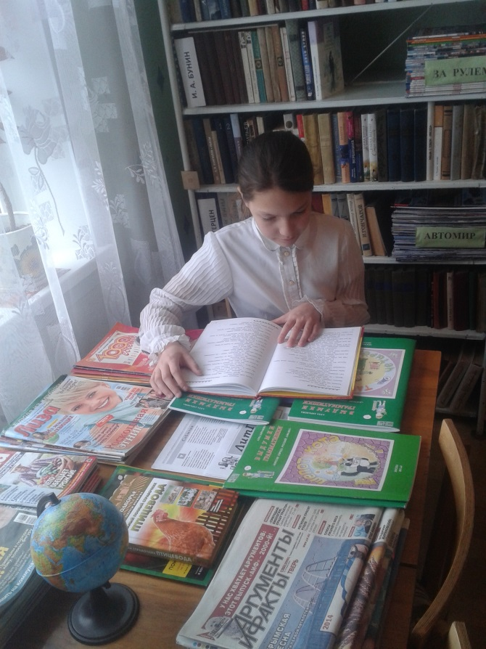
Исследовательская работа
«Пословица недаром молвится»
Автор:
Павлова Татьяна
ученица 6 класса
МБОУ «Куженкинская ООШ»
Руководитель:
Беляева Ольга Александровна
учитель русского языка и литературы

Slide 2

…..Пословицы всегда кратки, а ума и чувства в них целые книги.
А.М. Горький

Slide 3
Актуальность исследования
Пословицы занимают значительное место в составе любого языка.
Их изучение поможет не только пополнить словарный запас учащихся, но ответить на вопросы:
-продолжается ли век пословиц;
- украшают ли нашу речь;
- помогают ли выразить позицию говорящего.
Данная работа может быть использована учителями-предметниками на уроках литературы или внеклассных мероприятиях
Цели работы: пополнение активного словарного запаса учащихся, создание среды для повышения уровня речевой и коммуникативной культуры учащихся; пополнение знаний о русских пословицах.
Задачи:
1) изучить литературу по данному вопросу;
2) описать историю вопроса происхождения пословиц;
3) выявить художественные особенности пословиц ;
4) провести исследование «Пословицы в речи детей и взрослых».
5) проанализировать использование пословиц в современной речи.
Объект исследования: речь школьников и взрослых.
Предмет исследования: пословицы русского народа.
Методы исследования: анализ научной литературы, анкетирование, опрос, анализ, сравнение, обобщение, систематизация.
Гипотеза: я предполагаю, что пословицы нужны и важны сегодня, ими не утрачена их жизненная и поэтическая ценность.

Slide 4
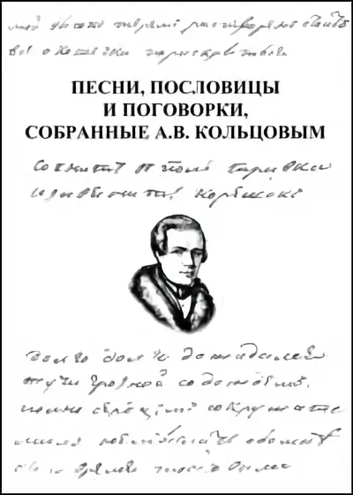

Slide 5
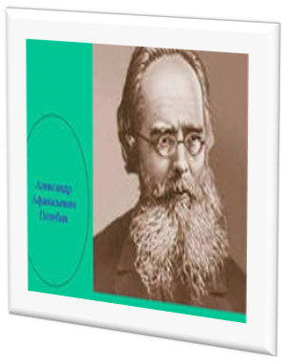

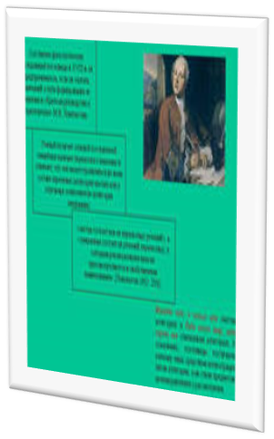
Известные составители
сборников пословиц и поговорок
И.М. Снегирёв,
Ф.И. Буслаев,
А.Н. Афанасьев,
М.В. Ломоносов,
В.И. Даль,
Л.Н. Толстой

Slide 6
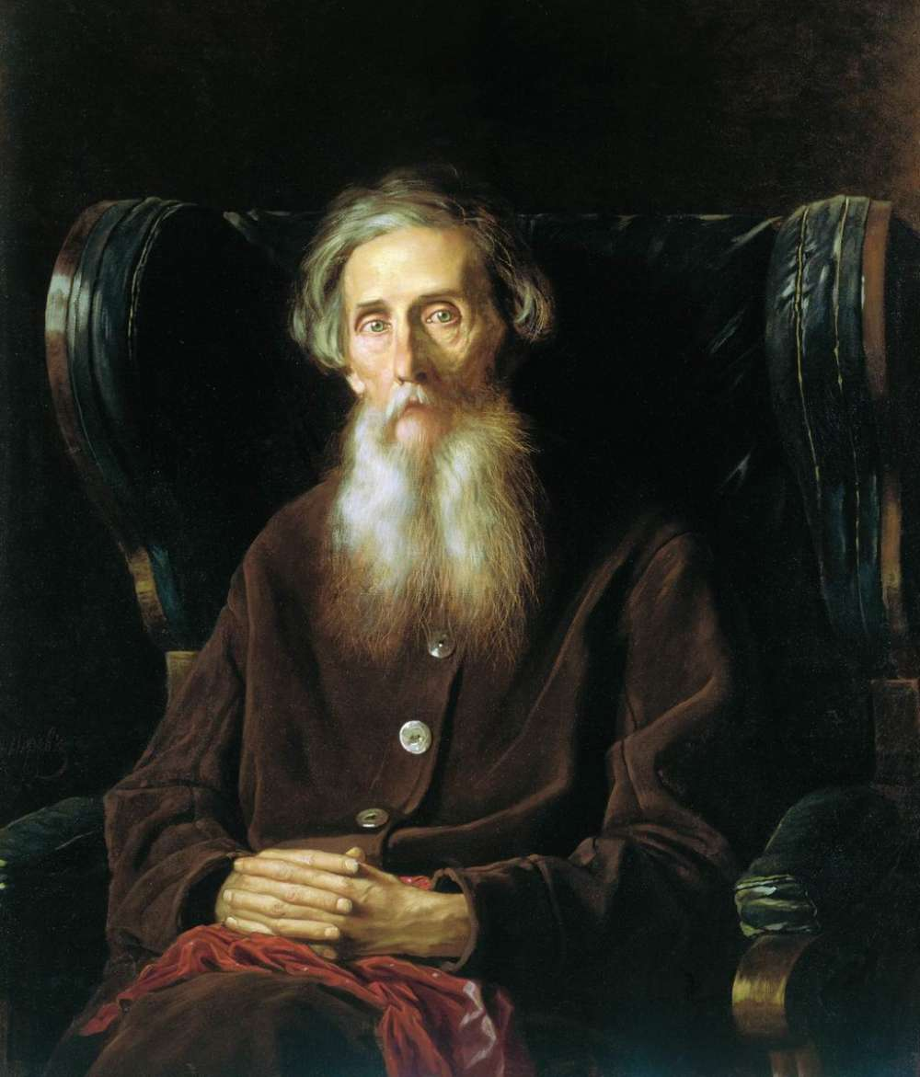

Пословица - это коротенькая притча, суждение, приговор, поучение, высказанное обиняком и пущенное в оборот, под чеканом народности. Пословица - это обиняк, с приложением к делу, понятый и принятый всеми.

Slide 7



Slide 8
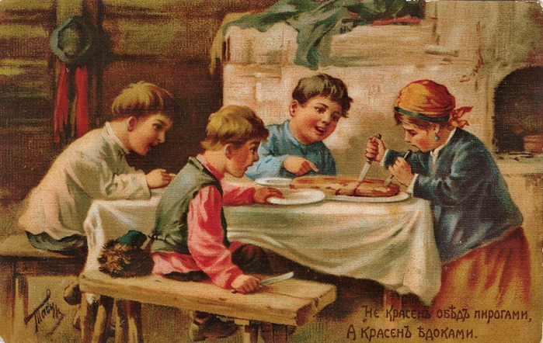
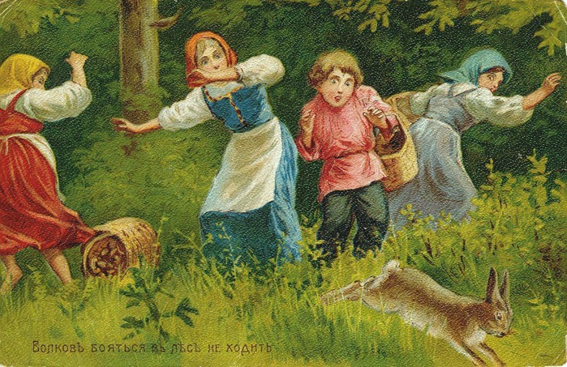



Slide 9
Ученики 6 класса
АНКЕТА
Моя любимая пословица
Пословицы в речи моих родителей
Пословицы в речи моих друзей, одноклассников
Какие пословицы чаще употребляют наши учителя?
В анкетировании участвовали 10 человек.
Пословицы, преобладающие в речи
Детей | Родителей | Учителей
Семь раз отмерь - один раз отрежь; Слово не воробей: вылетит – не пойма-ешь; Поспешишь-людей насмешишь. | «Не имей сто рублей, а имей сто друзей». | Ученье – свет, а не ученье-тьма; Делу время - потехе час; Без труда не вынешь рыбки из пруда.

Slide 10
Результаты анкетирования учителей и опроса жителей села

Slide 11
Заключение
Пословицы украшают нашу речь, делают её меткой, яркой, выразительной. Это народные педагогические миниатюры. Они могут служить прекрасным средством воспитания и развития речи школьников, повышения интеллекта и повышения нравственного уровня. Даже не говоря всей пословицы, мы понимаем, о чём речь: «Тише едешь…», «Не имей сто рублей…».Они помогают выразить позицию говорящего короче. Пословицы - это живость языка, ум, начитанность говорящего. Интересно беседовать с тем, кто выражается метко, мудро, приятно слушать такую богатую речь. Пословицы переходили из века в век и, несомненно, ещё пригодятся. Такие пословицы пришли в речь наших современников и такими перейдут к людям других столетий. Долгий век пословиц продолжается.

Slide 12
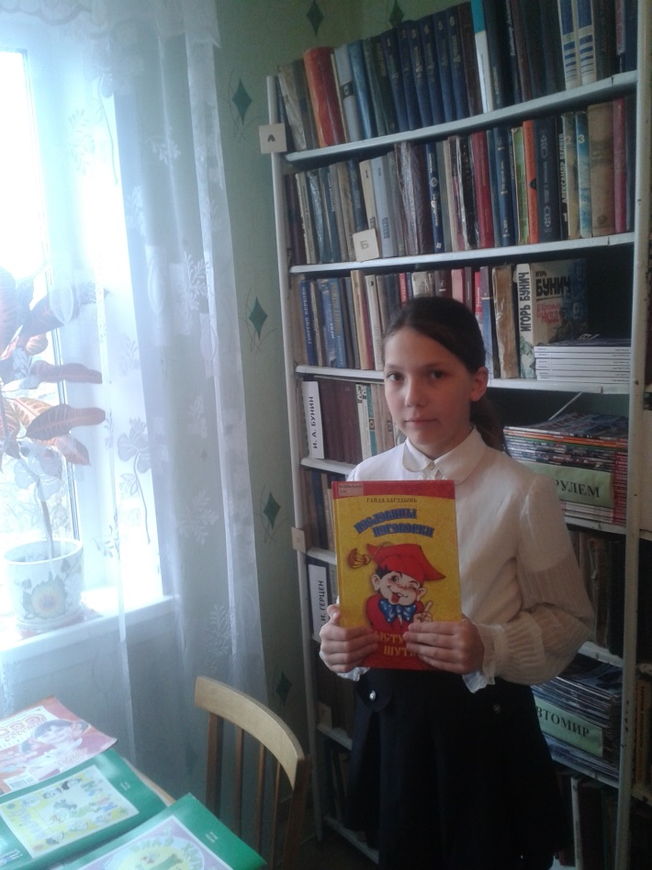
Исследовательская работа
«Пословица недаром молвится»
Автор:
Павлова Татьяна
ученица 6 класса
МБОУ «Куженкинская ООШ»
Руководитель:
Беляева Ольга Александровна
учитель русского языка и литературы

Slide 13
СПАСИБО
ЗА
ВНИМАНИЕ!

